Slide 1

Элективный курс
«Математика и гармония
окружающего мира»
Музыкальная гармония пропорций
Занятие № 13.

Slide 2

Цель занятия
Рассмотреть связь между законами математики и их проявлением в музыке.

Slide 3
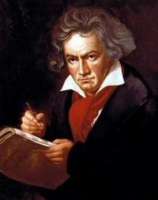

Так судьба стучится в дверь
Людвиг ван Бетховен
Симфония № 5
Людвиг ван Бетховен

Slide 4
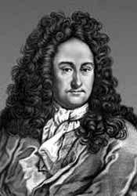
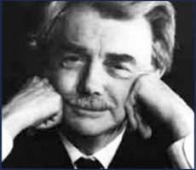
Музыка - это радость души, которая вычисляет , сама того не замечая.
Г. Лейбниц
Раздумывая об искусстве и науке, об их взаимных связях и противоречиях, я пришёл к выводу, что математика и музыка находятся на крайних полюсах человеческого духа, что этими двумя антиподами ограничивается и определяется вся творческая духовная деятельность человека и что между ними размещается всё, что человечество создало в области науки и искусства.
Генрих Нейгауз

Slide 5
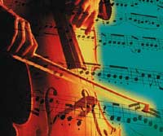

Математика и музыка - два полюса человеческой культуры. Слушая музыку, мы попадаем в волшебный мир звуков. Решая задачи, погружаемся в строгое пространство чисел. И не задумываемся о том, что мир звуков и пространство чисел издавна соседствуют друг с другом.

Slide 6
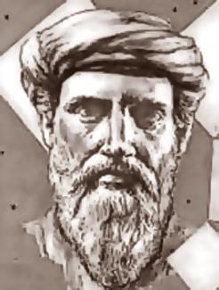
Пифагор
«Музыка – величайшая сила. Она может заставить человека любить и ненавидеть, прощать и убивать».
Известно открытие Пифагора в теории музыки. Необычность его в том, что сочетание звуков, издаваемых струнами, наиболее благозвучно, если длины струн музыкального инструмента находятся в правильном численном отношении друг к другу.

Slide 7

Монохорд
Для воплощения своего открытия Пифагор использовал монохорд – полуинструмент, полуприбор.
Под струной на верхней крышке ученый начертил шкалу, с помощью которой можно было делить струну на части. Было проделано много опытов, в результате которых Пифагор описал математически звучание натянутой струны.

Slide 8

Архит 428 -365 до н.э.
Архит родился в г. Таренте, был учеником пифагорейца Филолая, который сумел внушить ему интерес к научным проблемам своей школы.
Судьба Архита сложилась счастливо: он семь раз избирался стратегом, при этом, как полководец, не проиграл ни одного сражения. Но самое главное он был разносторонним учёным, механиком, математиком. Он много занимался арифметикой натуральных чисел, далеко продвинул теорию несоизмеримых величин. Архит считается самым крупным теоретиком музыки античности.

Slide 9
В основе музыкальной системы были два закона, которые носят имена двух великих ученых - Пифагора и Архита.
1.Частота колебания f звучащей струны обратно пропорциональна ее длине l. f= a / l, (а - коэффициент, характеризующий физические свойства струны).
2. Две звучащие струны определяют консонанс, если их длины относятся как целые числа, образующие треугольное число 10=1+2+3+4, т.е. как 1:2, 2:3, 3:4. Причем, чем меньше число n в отношении n/(n+1) (n=1,2,3), тем созвучнее получающийся интервал.
Эти интервалы – «совершенные консонансы», и их интервальные коэффициенты получили названия:
октава l₂/l₁ =1/2, квинта l₂/l₁ =2/3, кварта l₂/l₁ =3/4.

Slide 10
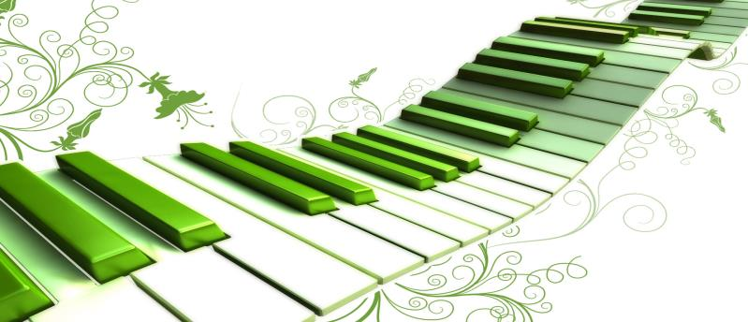
Основой музыкальной шкалы - гаммы пифагорейцев был интервал – октава. Она является консонансом, повторяющим верхний звук. Для построения музыкальной гаммы пифагорейцам требовалось разделить октаву на красиво звучащие части. Так как они верили в совершенные пропорции, то связали устройство гаммы со средними величинами: арифметическим, геометрическим, гармоническим.

Slide 11
Деление струны монохорда на части, образующие с ней совершенные консонансы
0 1 2 3 4 5 6 7 8 9 10 11 12
l₁ = 12 l = l₁
l₄ = 9l = ¾ l₁
l₃ = 8l = 2/3 l₁
l₂ = 6l = ½ l₁
Кварта
Квинта
Квинта
Тон
Кварта
Октава
Квинта есть среднее гармоническое длин струн основного тона l₁ и октавы l₂
l₃ =2l₁l₂/(l₁+l₂)
Кварта есть среднее арифметическое длин струн основного тона l₁ и октавы l₂
l₄ = (l₁+l₂)/2
Октава есть произведение квинты на кварту или
l₂/l₃ = l₄/l₁

Slide 12
Построение пифагорейской музыкальной гаммы
l
1
Длины струн
2/3
1/2
Т
Т
Т/2
Т
Т
Т
Т/2
f
Звуки
до
ре
ми
фа
соль
ля
до₁
ре₁
си
Частоты
1
9/8
81/64
4/3
3/2
27/16
243/128
2
9/4

Slide 13
Построение музыкальной гаммы обладает такой особенностью: двигаясь по квинтам вверх и вниз, не получится точного октавного повторения исходного звука. Лишь 12 квинт приближенно равны 7 октавам, а разделяющий их интервал называется пифагоровой коммой. Несмотря на свою малость, пифагорова комма на протяжении столетий "резала ухо" музыкантам. Взяв отношение (3/2)12:27, можно найти численное значение пифагоровой коммы (1,0136).

Slide 14
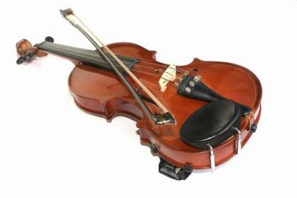
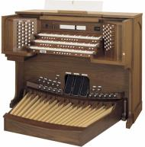
На протяжении многих столетий музыканты настраивали инструменты так, как это делали в Древней Греции. Однако этот настрой не мог казаться им полностью подходящим, поскольку в нём сохранилась «пифагорова комма». Она была следствием несовершенства не только пифагорейской музыкальной гаммы, но и учения о числе. Теорию музыки оказалось возможным улучшить только после достаточного развития математики иррациональных величин.
Но прежде, чем в науке утвердилось новое учение о числе , прежде, чем появился новый музыкальный строй, прошла целая эпоха.

Slide 15
Пифагоров строй
МУЗЫКАЛЬНЫЙ СТРОЙ, система отношений звуков по высоте. Тот или иной музыкальный строй характеризуется рядом чисел, каждое из которых показывает отношение частот колебаний верхних и нижних звуков интервала. Для одноголосной музыки ряда европейских народов типичен Пифагоров строй, в котором в качестве основы используется чистая квинта с отношением частот 3:2. Примерно с 16 в. в многоголосной музыке распространился т. н. чистый строй. В нем, кроме квинты, основанием служит большая терция (5:4). К началу 18 века утвердился равномерно-темперированный строй, в котором чистая октава (2:1) поделена на 12 равных полутонов (Темперация).

Slide 16
Простой математический анализ многих музыкальных шедевров позволяет совершенно иными глазами взглянуть на них, увидеть их скрытую внутреннюю математическую красоту, которую мы только ощущаем, слушая произведение.
При взгляде на математические схемы музыкальных произведений… невольно приходишь в священный трепет перед гениальностью мастера, воплотившего силой художественной чуткости до такой степени точности законы природного творчества.
Розенов

Slide 17
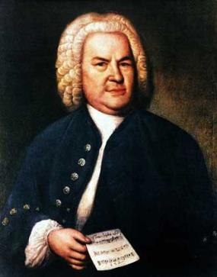
Хроматическая фантазия
Мы находим в произведениях Баха детальную и органическую сплочённость. Закон золотого деления проявляется в них с поразительной точностью в соотношениях крупных и мелких частей, как в строгих, так и в свободных формах, что несомненно соответствует характеру этого гениального композитора.
Иоган Себастьян Бах

Slide 18
Лунная соната
В «Лунной сонате» проявление закона золотого сечения глубоко логично, оно указывает на силу темперамента Бетховена и в точности совпадает со всеми моментами высшего напряжения чувств.
Людвиг ван Бетховен

Slide 19
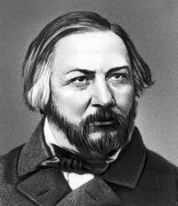
Увертюра к опере «Руслан и Людмила»
М.И. Глинка
Простейший математический анализ музыкальных произведений М.И. Глинки убеждает в применении закона золотого сечения только лишь в широких масштабах при полном отсутствии мелочных соответствий.

Slide 20
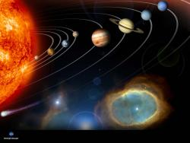
Итак, гармония космоса была воплощена пифагорейцами в сфере музыки. Идея совершенства окружающего мира владела умами ученых и в последующие эпохи. В первой половине XVII в. И.Кеплер установил семь основных гармонических интервалов: октаву - 2/1, большую сексту - 5/3, малую сексту - 8/5, чистую квинту - 3/2, чистую кварту - 4/3, большую терцию - 5/4 и малую терцию - 6/5. С помощью этих интервалов он выводит весь звукоряд как мажорного, так и минорного наклонения. После долгих поисков гармоничных отношений "на небе", проделав огромную вычислительную работу, И.Кеплер установил, что отношения экстремальных углов скоростей для некоторых планет близки к гармоническим: Марс - 3/2, Юпитер - 6/5, Сатурн - 5/4.

Slide 21
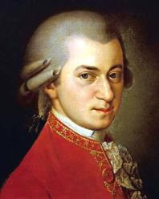

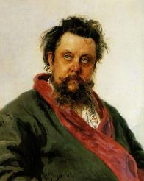
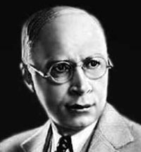
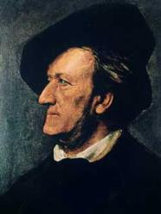
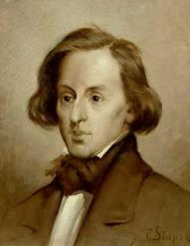
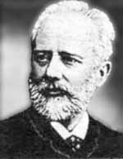
До сих пор никому не удавалось найти алгоритм, порождающий простую и красивую мелодию. Мы просто не знаем, какое волшебство происходит в голове композитора, создающего неповторимую мелодию.
Гениальное произведение - это результат вдохновения и мастерства его создателя. А еще своеобразная тайна, постичь которую порой невозможно. Решая задачи и слушая великую музыку, мы открываем в ней совершенство, простоту, гармонию и еще нечто такое, что неподвластно выражению словом...

Slide 22
Домашнее задание
Подготовить сообщение и презентацию по теме:
«Что общего между Пифагором и Бахом?»

